Slide 1

월배당 ETF 완벽 정리본
1억 넣고 월 350만원 받는다?
분배율 말고
총수익률 보세요
모르면 원금 까먹는 고르는 법 5단계
투자 권유 아님 · 특정 상품 추천 아님
Notes:
캐릭터: Mr. Navy 3D 미니어처: 노트북 위에서 '분배금' 동전 더미와 줄어드는 '원금' 유리병을 번갈아 보며 갸웃 (새끼손가락 든 찻잔)

Slide 2

01 · 지금 상황
월배당 ETF
80조 시대
· 순자산 1월 59조 → 최근 80조
· 커버드콜만 27조 돌파 (올해 +80%↑)
· 월 100만원·월세처럼 따박따박… 인기 폭발
그런데 투자설명서
안 읽는다는 사람 70.6%
오늘 할 일 ▶ 내 ETF 투자설명서 1번 열기
출처: 문화일보 2026.11.3 기고
Notes:
캐릭터: Mr. Navy: 두꺼운 투자설명서를 돋보기로 봄

Slide 3

02 · 총수익률이 뭐예요?
총수익률 =
분배금 + 가격 변화
A ETF
분배금 +12%
가격 -20%
총 -8%
B ETF
분배금 +4%
가격 +10%
총 +14%
※ 이해를 돕는 가정 숫자예요 (세금·보수 제외)
실제로 일부 고배당+커버드콜 ETF는
5월 상승장에서 한 달 새 -20% 넘게 손실
오늘 할 일 ▶ 수익률에 분배금 포함됐는지 확인
Notes:
캐릭터: Mr. Navy: 저울 양쪽에 동전(분배금)과 화살표(가격)

Slide 4

03 · 분배금은 어디서 나와요?
같은 10%라도
어디서 나오냐가 핵심
기업
배당
채권
이자
부동산
임대료
▲ 시장이 흔들려도 꾸준히 나오기 쉬운 '좋은 원천' (박곰희)
! 옵션 팔아 받은 돈 = 시장 따라 출렁
! 원금에서 떼어 주면 = 내 돈 돌려받기
매년 10%면 10년, 20%면 5년에 바닥
오늘 할 일 ▶ 내 ETF 담긴 자산 1줄로 적기
Notes:
캐릭터: Mr. Navy: 수도꼭지 3개(배당·이자·임대료) 앞에서 컵 받기

Slide 5

04 · 커버드콜 구조
오르면 덜 먹고
내리면 같이 내린다
상승장 | 오른 만큼 다 못 먹음
횡보장 | 옵션 프리미엄 덕에 유리
하락장 | 기초자산과 같이 하락
이름에 '커버드콜·프리미엄·위클리·+%'
들어 있으면 옵션 매도 전략이에요
오늘 할 일 ▶ 내 ETF 이름에 이 단어 있나 체크
Notes:
캐릭터: Mr. Navy: 천장(뚜껑)에 머리 닿은 상승 화살표를 가리킴

Slide 6
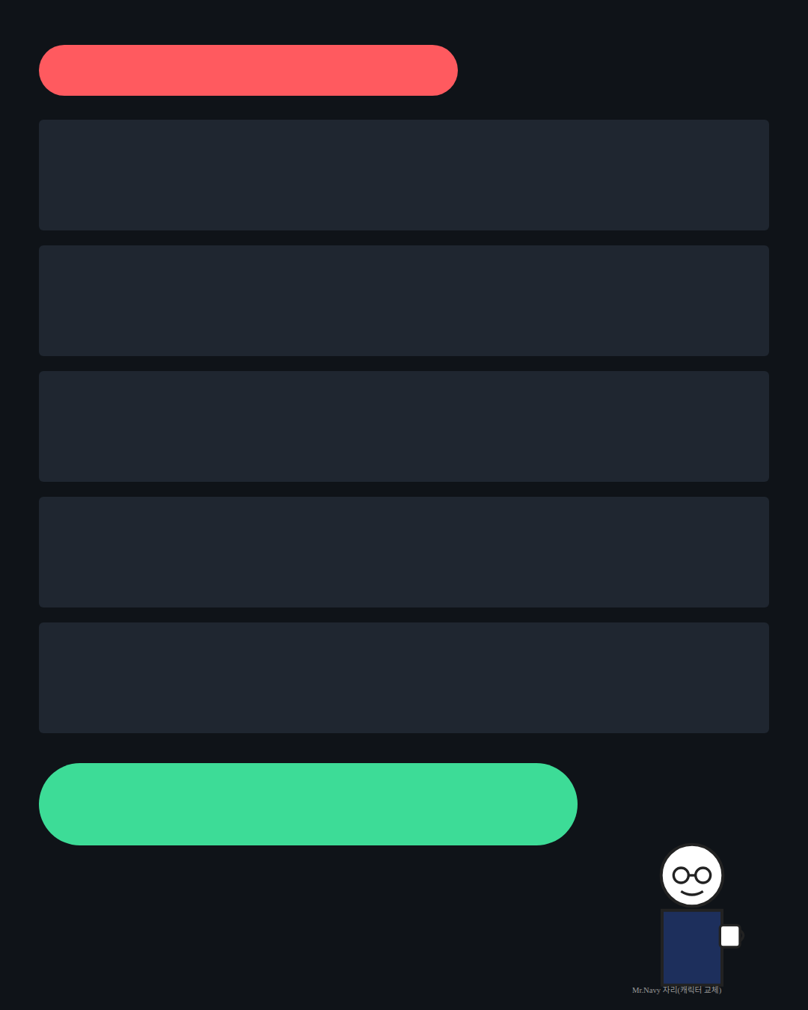
저장 필수 · 고르는 법 5단계
① 총수익률
분배금 + 가격 변화, 기간 길게 비교
② 분배금 원천
배당·이자·임대료인가, 옵션·원금인가
③ 기초자산
주식·장기채는 하락·금리 급등 때 손실
④ 분배율 착시
가격 폭락 탓에 분배율만 높아 보이는지
⑤ 계좌
일반계좌 15.4% 과세 vs ISA·연금 절세
캡처해 두고 살 때마다 5개 체크!
Notes:
캐릭터: Mr. Navy: 클립보드에 체크 표시 5개

Slide 7

05 · 요즘 나온 흐름 (예시)
주식 반 + 단기채 반
혼합형 월배당도 등장
예) KODEX 미국나스닥100미국채혼합50
· 나스닥100 50% + 미국 단기국채 50%
· 매일 50:50 리밸런싱 · 매월 15일 기준 분배
· 총보수 연 0.25% · 2026.11.10 상장
특정 상품 추천 아님 · 출처 글로벌이코노믹 2026.11.9
댓글에 '총수익률' 남기면
5단계 체크리스트 보내드려요
출처: 문화일보 11/3 · 중앙일보 10/30 · 글로벌이코노믹 11/9
지식인사이드·박곰희TV 유튜브
투자 권유 아님. 원금 손실 가능하며
투자 판단과 책임은 본인에게 있어요
Notes:
캐릭터: Mr. Navy: 엄지척 + 찻잔(새끼손가락)

